Slide 1
3. 数据文件读写 | 读取CSV文件
CSV是一种特殊的文本文件，通常使用：
逗号：字段之间的分隔符
换行符：记录之间分隔符
读取CSV文件方法
read_csv( file, sep=',', header='infer’, index_col=None,
names=None, skiprows,...)
参数说明：
file | 字符串，文件路径和文件名
sep | 字符串，每行各数据之间的分隔符，默认为‘,’
header | header=None，文件中第一行不是列索引
index_col | 数字，用作行索引的列
name | 列表，定义列索引，默认文件中第一行为列索引
skiprows | 整数或列表，需要忽略的行数或需要跳过的行号列表

Slide 2
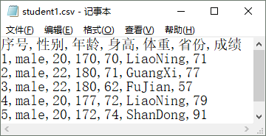
3. 数据文件读写 | 例题3-5
从students1.csv文件读出数据，保存为DataFrame对象
>>> student = pd.read_csv( 'data\student1.csv ')
>>> student[-3:] #显示最后3条数据
序号 性别 年龄 身高 体重 省份 成绩
2 3 male 22 180 62 FuJian 57
3 4 male 20 177 72 LiaoNing 79
4 5 male 20 172 74 ShanDong 91
文件中每个同学已有序号，读取时作为行索引
>>> student = pd.read_csv( 'data\student1.csv ', index_col = 0 )
>>> student[ :3] #从开始到序号为3的行
性别 年龄 身高 体重 省份 成绩
序号
1 male 20 170 70 LiaoNing 71
2 male 22 180 71 GuangXi 77
3 male 22 180 62 FuJian 5

Slide 3
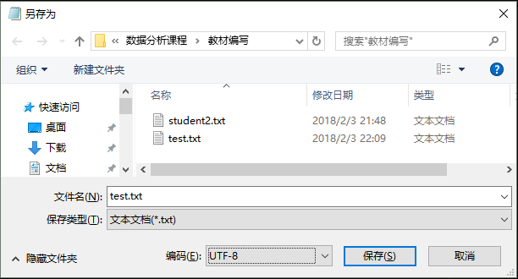
3. 数据文件读写 | 文本文件编码格式
文本文件包含中文，使用“UTF-8”编码格式保存
其他格式，Python 3读取时报“utf-8” 错误
保存方法
用“记事本”程序打开文件，选择“文件”的“另存为”菜单
点击最下方的“编码”下拉列表
选择“UTF-8” →“保存”

Slide 4
3. 数据文件读写 | 保存CSV文件
数据保存到文件
to_csv (file, sep, mode, index, header,...)
参数说明：
file | 文件路径和文件名
sep | 分隔符，默认为逗号
mode | 导出模式，w为导出到新文件，a为追加到现有文件
index | 是否导出行索引，默认为True
header | 是否导出列索引，默认为True

Slide 5
3. 数据文件读写 | 例题3-7
新建DataFrame对象student，并将数据保存到out.csv文件
>>> data = [[19,68,170],[20,65,165],[18,65,175]]
>>> student =DataFrame( data,index=[1,2,3],
columns=['age','weight','height'] )
>>> student . to_csv('out.csv', mode='w', header=True, index=False)

Slide 6
3. 数据文件读写 | 读取Excel文件
从Excel文件中读取数据的函数类似CSV文件
需给出数据所在的Sheet表单名
读取方法：
read_excel(file, sheetname, ...)

Slide 7
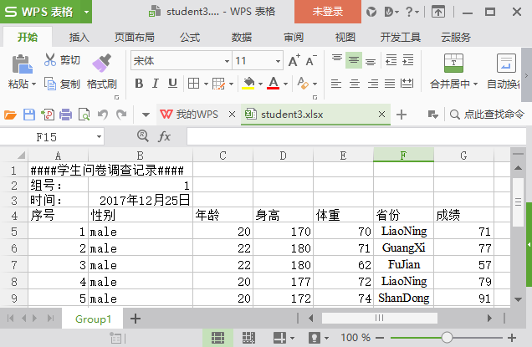
3. 数据文件读写 | 例题3-8
从如图所示的student3. xlsx文件“Group1” 页中读取数据，保存至DataFrame对象
#将序号列作为index，跳过前3行
>>> student = pd.read_excel( 'data\student3.xlsx', 'Group1', index_col=0, skiprows=3 )
>>> student[:2]
性别 年龄 身高 体重 省份 成绩
序号
1 male 20 170 70 LiaoNing 71
2 male 22 180 71 GuangXi 77
kiprows = 3，忽略前3行，即0、1、2行忽略指定行：给出行号列表
如:忽略第2、3行，skiprows=[1,2]

Slide 8
4.数据清洗

Slide 9
4. 数据清洗 | 缺失数据处理
主要有数据滤除和数据填充两类方法
1. 数据滤除
obj.dropna(axis, how, thresh,...)
参数说明：
axis | 0表示按行滤除，1按列滤除，默认axis=0
how | 'all'表示滤除全部值都为NaN的行或列
thresh | 只留下有效数据大于等于thresh值的行或列

Slide 10
4. 数据清洗 | 例题3-9
从文件studentsInfo.xlsx的“Group1”表单中读取数据，滤除部分缺失数据，填充部分缺失数据。
>>> stu = pd.read_excel('data\studentsInfo.xlsx’,
'Group1',index_col=0)
>>> stu
性别 年龄 身高 体重 省份 成绩 月生活费 课程兴趣 案例教学
序号
1 male 20.0 170 70.0 LiaoNing NaN 800.0 5 4
2 male 22.0 180 71.0 GuangXi 77.0 1300.0 3 4
3 male NaN 180 62.0 FuJian 57.0 1000.0 2 4
4 male 20.0 177 72.0 LiaoNing 79.0 900.0 4 4
5 male 20.0 172 NaN ShanDong 91.0 NaN 5 5
......
缺失数据被表示为NaN， 赋值时使用np.nan
样本容量大，忽略缺失行
样本容量较小，采用合适的值来填充

Slide 11
4. 数据清洗 | 例题3-9续
>>> stu.dropna() #缺省删除包含有缺失值的行（序号1、3、5的行被滤除）
性别 年龄 身高 体重 省份 成绩 月生活费 课程兴趣 案例教学
序号
2 male 22.0 180 71.0 GuangXi 77.0 1300.0 3 4
4 male 20.0 177 72.0 LiaoNing 79.0 900.0 4 4
6 male 20.0 179 75.0 YunNan 92.0 950.0 5 5
......
>>> stu.dropna(thresh=8) #保留有效数据个数≥8的行(序号5的行被滤除)
性别 年龄 身高 体重 省份 成绩 月生活费 课程兴趣 案例教学
序号
1 male 20.0 170 70.0 LiaoNing NaN 800.0 5 4
2 male 22.0 180 71.0 GuangXi 77.0 1300.0 3 4
3 male NaN 180 62.0 FuJian 57.0 1000.0 2 4
4 male 20.0 177 72.0 LiaoNing 79.0 900.0 4 4
6 male 20.0 179 75.0 YunNan 92.0 950.0 5 5
......

Slide 12
4. 数据清洗 | 缺失数据处理
2. 数据填充
填充有两种基本思路：
用默认值填充
用已有数据的均值/中位数来填充
格式：
obj.fillna (value, method, inplace...)
参数说明：
value | 填充值，可以是标量、字典、Series或DataFrame
method | 'ffill'：同列前一行数据填充缺失值，'bfill'：用后一行数据填充
inplace | 是否修改原始数据的值，默认为False，产生一个新的数据对象

Slide 13
4. 数据清洗 | 例题3-9续
案例3-1“年龄”和“体重”列有缺失数据
年龄用默认值填充
体重用平均值来填充
列填充，构造{列索引名:值}形式的字典对象作为实际参数
>>> stu.fillna( {‘年龄’:20, ‘体重’:stu[‘体重’].mean()} )
性别 年龄 身高 体重 省份 成绩 月生活费 课程兴趣 案例教学
序号
1 male 20.0 170 70.000000 LiaoNing NaN 800.0 5 4
2 male 22.0 180 71.000000 GuangXi 77.0 1300.0 3 4
3 male 20.0 180 62.000000 FuJian 57.0 1000.0 2 4
4 male 20.0 177 72.000000 LiaoNing 79.0 900.0 4 4
5 male 20.0 172 63.666667 ShanDong 91.0 NaN 5 5
.......

Slide 14
4. 数据清洗 | 例题3-9续
用前一行数据替换当前行的空值
>>> stu.fillna(method='ffill') #每个空值用上一行同列的值填充
性别 年龄 身高 体重 省份 成绩 月生活费 课程兴趣 案例教学
序号
1 male 20.0 170 70.0 LiaoNing NaN 800.0 5 4
2 male 22.0 180 71.0 GuangXi 77.0 1300.0 3 4
3 male 22.0 180 62.0 FuJian 57.0 1000.0 2 4
4 male 20.0 177 72.0 LiaoNing 79.0 900.0 4 4
5 male 20.0 172 72.0 ShanDong 91.0 900.0 5 5
.......
填充操作产生新的数据对象，原始数据不会被修改
直接填充原始数据中的缺失值
fillna() 增加参数设置：inplace=True
没有前一行，不填充

Slide 15
4. 数据清洗 | 去重 例题3-10
例题：从文件studentsInfo.xlsx的“Group1”页中读取数据，去除重复数据。
去重函数
obj.drop_duplicates()
>>> stu = pd.read_excel('data\studentsInfo.xlsx’,
'Group1',index_col=0)
>>> stu.drop_duplicates() #去重（序号9的行被滤除）
性别 年龄 身高 体重 省份 成绩 月生活费 课程兴趣 案例教学
序号
1 male 20.0 170 70.0 LiaoNing NaN 800.0 5 4
2 male 22.0 180 71.0 GuangXi 77.0 1300.0 3 4
.......
8 female 20.0 162 47.0 AnHui 78.0 1000.0 4 4
10 male 19.0 169 76.0 HeiLongJiang 88.0 1100.0 5 5

Slide 16
5.数据规整化

Slide 17
5.数据规整化 | 数据合并 | 行数据追加 例题3-11
将新同学的信息（右表）添加学生基本信息（左表）中
学号 | 姓名 | 专业 |  | 学号 | 姓名 | 专业
202003101 | 赵成 | 软件工程 |  | 202003103 | 王芳 | 软件工程
202005114 | 李斌丽 | 机械制造 |  | 202005116 | 袁一凡 | 工业设计
202009111 | 孙武一 | 工业设计
#分别建立原有数据和新数据的DataFrame对象
>>> colName = ['学号', '姓名', '专业’ ] #列索引
>>> data1 = [ ['202003101','赵成','软件工程'], ['202005114','李斌丽','机械制造'],
['202009111','孙武一','工业设计'] ] #值列表
>>> stu1 = DataFrame( data1, columns=colName ) #行索引自动生成
>>> data2 = [['202003103','王芳','软件工程'], ['202005116','袁一凡','工业设计']]
>>> stu2 = DataFrame( data2, columns=colName )

Slide 18
5.数据规整化 | 数据合并 | 行数据追加 例题3-11续
原数据的列与新增数据的列完全相同
轴向连接：concat()函数
>>> newstu = pd.concat([stu1,stu2], axis=0) #axis=0，表示按行进行数据追加
>>> newstu
学号 姓名 专业
0 202003101 赵成 软件工程
1 202005114 李斌丽 机械制造
2 202009111 孙武一 工业设计
0 202003103 王芳 软件工程
1 202005116 袁一凡 工业设计

Slide 19
5.数据规整化 | 数据合并 | 列数据连接 例题3-12
分析各专业学生上图书馆的习惯
去图书馆的信息保存在学生刷卡表中
将教务数据表与刷卡信息表拼接起来
ID | 刷卡地点 | 刷卡时间 | 消费金额
202003101 | 一食堂 | 20180305 11:45 | 14.2
104574 | 教育超市 | 20180307 17:30 | 25.2
202003103 | 图书馆 | 20180311 18:23
202005116 | 图书馆 | 20180312 08:32
202005114 | 二食堂 | 20180312 17:08 | 12.5
202003101 | 图书馆 | 20180314 13:45
教务表“学号”与一卡通表“ID”表示相同概念
比较两张表每行的“学号”与“ID”（键）进行拼接
merge ( x,y,how,left_on,right_on ...)
参数说明：
x | 左数据对象
y | 右数据对象
how | 数据对象连接的方式，'inner'、'outer'、'left'、'right'
left_on | 左数据对象用于连接的键
right_on | 右数据对象用于连接的键

Slide 20
5.数据规整化 | 数据合并 | 列数据连接 例题3-12续
参数how定义了四种合并方式
1）inner：内连接，拼接两个数据对象中键值交集的行，其余忽略
2）outer：外连接，拼接两个数据对象中键值并集的行
3）left：左连接，取出x的全部行，拼接y中匹配的键值行。
4）right：右连接，取出y的全部行，拼接x中匹配的键值行。
2、3或4种合并方法
当某列数据不存在则自动填充NaN
本例中分析学生去图书馆的信息
采用“left”方式合并“学生表”和“一卡通表”
忽略一卡通记录中非学生记录

Slide 21
5.数据规整化 | 数据合并 | 列数据合并 例题3-12续
>>> cardcol = ['ID','刷卡地点','刷卡时间','消费金额']
>>> data3 = [ ['202003101','一食堂','20180305 1145',14.2], ['104574','教育超市','20180307 1730',25.2],['202003103','图书馆','20180311 1823'],['202005116','图书馆','20180312 0832'],['202005114','二食堂','20180312 1708',12.5],['202003101','图书馆','20180314 1345’]]
>>> card = DataFrame( data3, columns=cardcol ) #创建一卡通数据对象
#左连接
>>> pd.merge(newstu,card, how='left', left_on='学号', right_on='ID')
学号 姓名 专业 ID 刷卡地点 刷卡时间 消费金额
0 202003101 赵成 软件工程 202003101 一食堂 20180305 1145 14.2
1 202003101 赵成 软件工程 202003101 图书馆 20180314 1345 NaN
2 202005114 李斌丽 机械制造 202005114 二食堂 20180312 1708 12.5
3 202009111 孙武一 工业设计 NaN NaN NaN NaN
4 202003103 王芳 软件工程 202003103 图书馆 20180311 1823 NaN
5 202005116 袁一凡 工业设计 202005116 图书馆 20180312 0832 NaN

Slide 22
5.数据规整化 | 数据排序
Series和DataFrame 都支持排序
按照列数据值排序
按列数据生成排名
1. DataFrame 值排序
obj.sort_values(by, ascending,inplace...)
参数说明：
by | 列索引，定义用于排序的列
ascending | 排序方式，True为升序，False为降序
inplace | 是否修改原始数据数据，True为修改，默认为False

Slide 23
5.数据规整化 | 例题3-13
从文件studentsInfo.xlsx的“Group3”表单中读取数据，对“成绩”进行排序分析
#导入excel数据
>>> stu = pd.read_excel('data\studentsInfo.xlsx’,
'Group3',index_col=0)
>>> stu.sort_values(by='成绩', ascending=False) #按成绩降序排列
性别 年龄 身高 体重 省份 成绩 月生活费 课程兴趣 案例教学
序号
30 female 20 168 52 JiangSu 98 700 5 5
21 female 21 165 45 ShangHai 93 1200 5 5
23 male 21 169 80 GanSu 93 900 5 5
22 female 19 167 42 HuBei 89 800 5 5
29 female 20 161 51 GuangXi 80 1250 5 5
......

Slide 24
5.数据规整化 | 例题3-13续
指定多个列排序，如：by=['身高','体重’]
先按“身高”排序，
若某些行的“身高”相同，这几行再按“体重”排序
>>> stu.sort_values(by=['身高','体重'], ascending=True)
性别 年龄 身高 体重 省份 成绩 月生活费 课程兴趣 案例教学
序号
24 female 21 160 49 HeBei 59 1100 3 5
28 female 22 160 52 ShanXi 73 800 3 4
29 female 20 161 51 GuangXi 80 1250 5 5
27 female 21 162 49 ShanDong 65 950 4 4

Slide 25
5.数据规整化 | 数据排序
2. 排名
排名给出每行的名次
定义等值数据的处理方式，如并列名次取最小值或最大值，也可以取均值。
排名函数形式
obj.rank(axis,method,ascending,...)
参数说明：
axis | 0：按行数据排名，1：按列数据排名
method | 并列时取值方式：min、max、mean
ascending | 排序方式，True为升序，False为降序

Slide 26
5.数据规整化 | 例题3-14
对例3-13的成绩数据降序排名，增加“成绩排名”列。
>>> stu['成绩排名'] = stu['成绩'].rank(method='min', ascending=False)
>>> stu
性别 年龄 身高 体重 省份 成绩 月生活费 课程兴趣 案例教学 成绩排名
序号
21 female 21 165 45 ShangHai 93 1200 5 5 2.0
22 female 19 167 42 HuBei 89 800 5 5 4.0
23 male 21 169 80 GanSu 93 900 5 5 2.0
24 female 21 160 49 HeBei 59 1100 3 5 10.0
.......
排名结果显示，序号为21和22的两位学生并列第2名，第3名空缺。

Slide 27
6.统计分析

Slide 28
6.统计分析 | 通用函数与运算
DataFrame、Series、标量之间的算术运算
运算符 | 描述
df.T | DataFrame转置
df1 + df2 | 按照索引和列相加，得到并集，NaN填充
df1.add(df2, fill_value=0) | 按照索引和列相加，NaN用指定值填充
df1.add/sub//mul/div | 四则运算
df - sr | DataFrame的所有行同时减去Series
df * n | 所有元素乘以n
DataFrame元素级的函数运算
通过numpy的一元通用函数
格式为：np.函数(对象)
函数 | 描述
abs、fabs | 计算整数、浮点数或复数的绝对值
sqrt | 计算各元素的平方根
square | 计算各元素的平方
exp | 计算各元素的指数

Slide 29
6.统计分析 | 例题3-15
分析例3-13中同学的“身体质量”，即BMI（Body Mass Index）指数
世界卫生组织对于BMI的定义：
BMI（kg/m²） = 体重 / 身高²
我国体质评判标准为：
BMI≤18.5，过轻； 18.5~24，正常；24~28，偏胖；≥28肥胖。
>>> stu['BMI'] = stu['体重'] / ( np.square(stu['身高']/100) ) #增加BMI列
>>> stu
性别 年龄 身高 体重 省份 成绩 月生活费 课程兴趣 案例教学 BMI
序号
21 female 21 165 45 ShangHai 93 1200 5 5 16.528926
22 female 19 167 42 HuBei 89 800 5 5 15.059701
male 21 169 80 GanSu 93 900 5 5 28.010224
结论：两位女同学体重偏轻，男同学达到了肥胖
对列的每个元素计算sqrt值

Slide 30
6.统计分析 | 统计函数
pandas的常用统计函数
函数 | 描述
sr.value_counts() | Series统计频率
sr.describe() | 返回基本统计量和分位数
sr1.corr(sr2) | sr1与sr2的相关系数
df.count() | 统计每列数据个数
df.max()、df.min() | 最大值和最小值
df.idxmax()、df.idxmin() | 最大值、最小值对应的索引
df.sum() | 按行或列求和
df.mean()、df.median() | 计算均值、中位数
df.quantile() | 计算给定的四分位数
df.var()、df.std() | 计算方差、标准差
df.mode() | 计算众数
df.cumsum() | 从0开始向前累加各元素
df.cov() | 计算协方差矩阵
pd.crosstab(df[col1],df[col2]) | pandas函数，交叉表，计算分组的频率

Slide 31
6.统计分析 | 例题3-16
对例3-13同学数据中的“成绩/月生活费”进行统计分析
>>> stu['成绩'].mean() #计算成绩的平均值
78.0
>>> stu['月生活费'].quantile( [.25, .75] )#计算月生活费的上、下四分位数
0.25 800.0
0.75 1175.0
Name: 月生活费, dtype: float64
描述统计函数describe() 一次计算多项统计值
>>> stu[['身高','体重','成绩']].describe() #对身高体重和成绩3列数据描述统计
身高 体重 成绩
count 10.000000 10.0000 10.000000
mean 165.500000 55.1000 78.000000
std 6.381397 12.8448 14.476034
min 160.000000 42.0000 59.000000
25% 161.250000 49.0000 65.750000
50% 163.500000 51.5000 76.500000
75% 167.750000 53.5000 92.000000
max 181.000000 80.0000 98.000000

Slide 32
6.统计分析 | 分组
根据某些索引将数据对象划分为多个组
对每个分组进行排序或统计计算
grouped = obj.groupby(col)
grouped.aggregate({'col1':f1, 'col2':f2,...})
参数说明：
col | 统计列索引名
f | Numpy的聚合函数名，如：sum、mean、std等

Slide 33
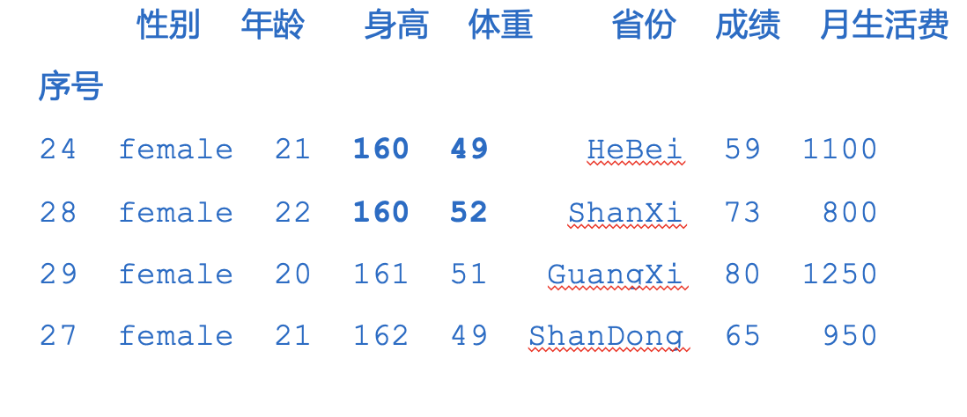
6.统计分析 | 例题3-17
对例3-13同学数据中的“身高、月生活费”按“性别”和“年龄”进行分组分析
>>> grouped = stu.groupby(['性别', '年龄'])
>>> grouped.aggregate( {'身高':np.mean, '月生活费':np.max } )
身高 月生活费
性别 年龄
female 19 167 800
20 161 1250
21 160 1300
22 160 800
male 21 169 900
字典格式: { }

Slide 34
6.统计分析 | 例题3-17续
统计函数crosstab() 类似Excel交叉表
按照给定的第一列分组，对第二列计数
>>> pd.crosstab( stu['性别'], stu['月生活费']) #pandas函数
月生活费 700 800 900 950 1100 1200 1250 1300
性别
female 1 2 0 1 1 1 1 1
male 0 1 1 0 0 0 0 0
统计列
分组列

Slide 35
6.统计分析 | 相关性分析
研究不同总体之间是否存在依存关系
绘制散点图矩阵，直观地观察列之间的相关性
pd.plotting.scatter_matrix(data,diagonal='kde',color='k') #绘图
计算样本之间的相关系数 r 推断总体的相关程度
相关系数具有以下特征
相关系数的值介于–1与+1之间；
r=1：两个总体正相关；r=0：不相关；r=-1：负相关；
|r|<0.3：低度相关；0.3≤|r|<0.8：中等相关；0.8≤|r|<1：高度相关。
当样本容量较大（≥30）时，相关性分析判断准确性较高
DataFrame相关性分析函数
DataFrame.corr()

Slide 36
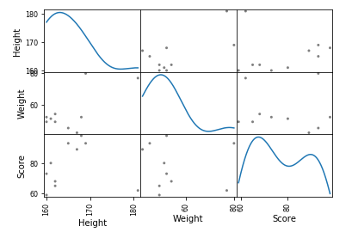
6.统计分析 | 例题3-18
分析例3-13中同学身高、体重与成绩之间的相关性
#两列数据之间的相关性
>>> stu['身高'].corr( stu['体重'] )
0.67573990985276822
#多列数据之间的相关性
>>> stu[ ['身高','体重','成绩'] ].corr()
身高 体重 成绩
身高 1.000000 0.675740 0.080587
体重 0.675740 1.000000 -0.072305
成绩 0.080587 -0.072305 1.000000
分析表明：
1）身高与体重有一定关系，但不是很高
2）两者都与成绩没有相关性

